Slide 1

Ruud Gullit
Chủ đề: Xây dựng hệ thống quản lý thư viện

Slide 2
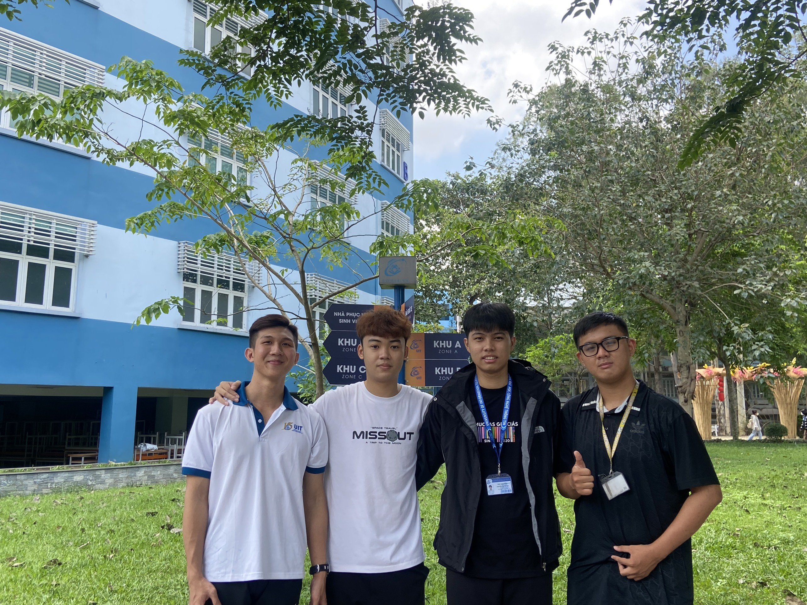
Ruud Gullit team
Nguyễn Tiến Đạt - 21521943
Nguyễn Việt Hoàng - 21522095
Lê Bá Nhất Long – 21522300
Trần Hoàng Phúc - 21522479

Slide 3
TỔNG QUAN
I. Giới thiệu
IV. Phân tích, thiết kế, lập trình, kiểm thử.
II. Quản lí dự án
V.Giao diện & Demo
III. Công cụ sử dụng
VI. Tổng kết

Slide 4
I. GIỚI THIỆU
Lý do hình thành:
. Mô hình hóa công nghệ cho hệ thống thư viện
. Xây dựng hệ thống phần mềm quản lý các công việc của thư viện.
Mục tiêu:
. Phục vụ thủ thư và đọc giả là hai đối tượng chính có tương tác liên tục với hệ thống.
. Hỗ trợ nhân viên phòng kế toán.
. Phân quyền truy cập của đối tượng sử dụng, người quản lí có quyền truy cập cao nhất.

Slide 5
II. QUẢN LÍ DỰ ÁN
1. Quản lí rủi ro-RBS
Bảng điều kiện xác định đối với quy mô tác động của rủi ro đối với các mục tiêu chính của dự án (RBS)
Tên rủi ro | Mức độ
 | Rất thấp | Thấp | Trung bình | Cao | Rất cao
Thời gian | Thời gian tăng không đáng kể | <5% thời gian tổng của dự án | 5%-10% thời gian tổng của dự án | 10%-20% thời gian tổng của dự án | >20% thời gian tổng của dự án
Phạm vi | Phạm vi giảm hầu như không đáng chú ý | Phần nhỏ phạm vi trong dự án bị ảnh hưởng | Phạm vi dự án bị ảnh hưởng ở mức cần quan tâm | Phạm vi bị ảnh hưởng nhiều đến mức đáng lo | Dự án bị chấm dứt do phạm vi không thể kiểm soát
Chất lượng | Ảnh hưởng quá ở mức ko cần chú ý | Bị tác động ở mức độ | Bị tác động ở mức cần quan tâm | Chất lượng bị ảnh hưởng nhiều và cần phải sửa chữa | Chất lượng không còn được đảm bảo
Thành viên | Ảnh hưởng không đáng kể | Ảnh hưởng ở mức cần quan tâm | Ảnh hưởng ở mức cần các cuộc họp để giải quyết | Xích mích cao giữa các thành viên dẫn đến khó hòa thuận | Ảnh hưởng đến mức có thể giải tán nhóm
Công nghệ | Ảnh hưởng không đáng kể | Ảnh hưởng ở mức đáng kể | Cần phải quan tâm | Cần thiết phải nâng cấp ngay | Thiếu thốn công nghệ ,điều kiện ngoặt nghèo

Slide 6
II.QUẢN LÍ DỰ ÁN
2. Quản lí rủi ro- định tính
Rủi ro | Xác suất(1-10) | Tác động(1-10) | Độ ưu tiên
Thiếu người có khả năng | 5 | 5 | 25
Lịch biểu quá căng | 10 | 8 | 80
Thay đổi yêu cầu liên tục | 10 | 6 | 60
Thiếu kinh nghiệm quản lý | 8 | 9 | 72
Chưa quen với công cụ mới | 2 | 3 | 6
Thiếu tài liệu tham khảo | 4 | 2 | 8

Slide 7
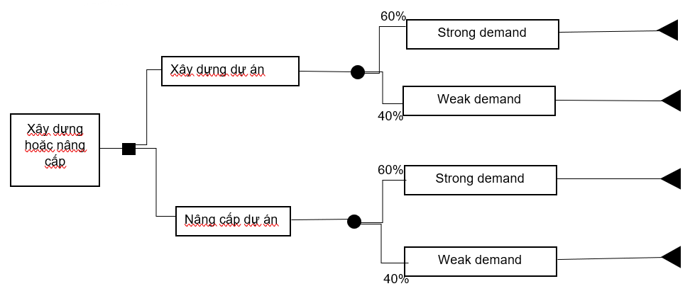
II.QUẢN LÍ DỰ ÁN
3. Quản lí rủi ro- định lượng

Slide 8
II.QUẢN LÍ DỰ ÁN
4. Lập kế hoạch đối phó
Bảng kế hoạch đối phó rủi ro |  |  |  | Ngày 14/5/2023
Độ ưu tiên 5 |  | Tần suất 5 |  | Mức tác hại 25
Rủi ro | Thiếu người có khả năng
Chiến lược | Nên phân chia thành viên trong nhóm học hỏi nâng cấp về phần đó
Cách tiếp cận | 1. Xây dựng các nhóm đi học hỏi 2. Khai thác rõ ràng vấn đề 3. Liên kết nhóm tốt để hỗ trợ nhau giải quyết
Trách nhiệm | · Cả nhóm : Nâng cấp kiến thức kĩ năng về vấn đề để giải quyết
Người lập bảng | Ngày lập bảng |  | Người duyệt | Ngày duyệt
 | Kí tên |  |  | Kí tên

Slide 9
III.CÔNG CỤ SỬ DỤNG
- Hệ điều hành: Windows 10.
- Công cụ quản lý CSDL: SQL development
- Công cụ vẽ sơ đồ phân tích thiết kế: StarUML
- Công cụ quản lý mã nguồn: Github.
- Công cụ viết báo cáo : Word.
- Công cụ tạo website : google sites.
- Công cụ tổ chức các cuộc họp : google meet.
- Công cụ cố vấn hỗ trợ giải quyết , xử lý vấn đề : ChatGPT.

Slide 10

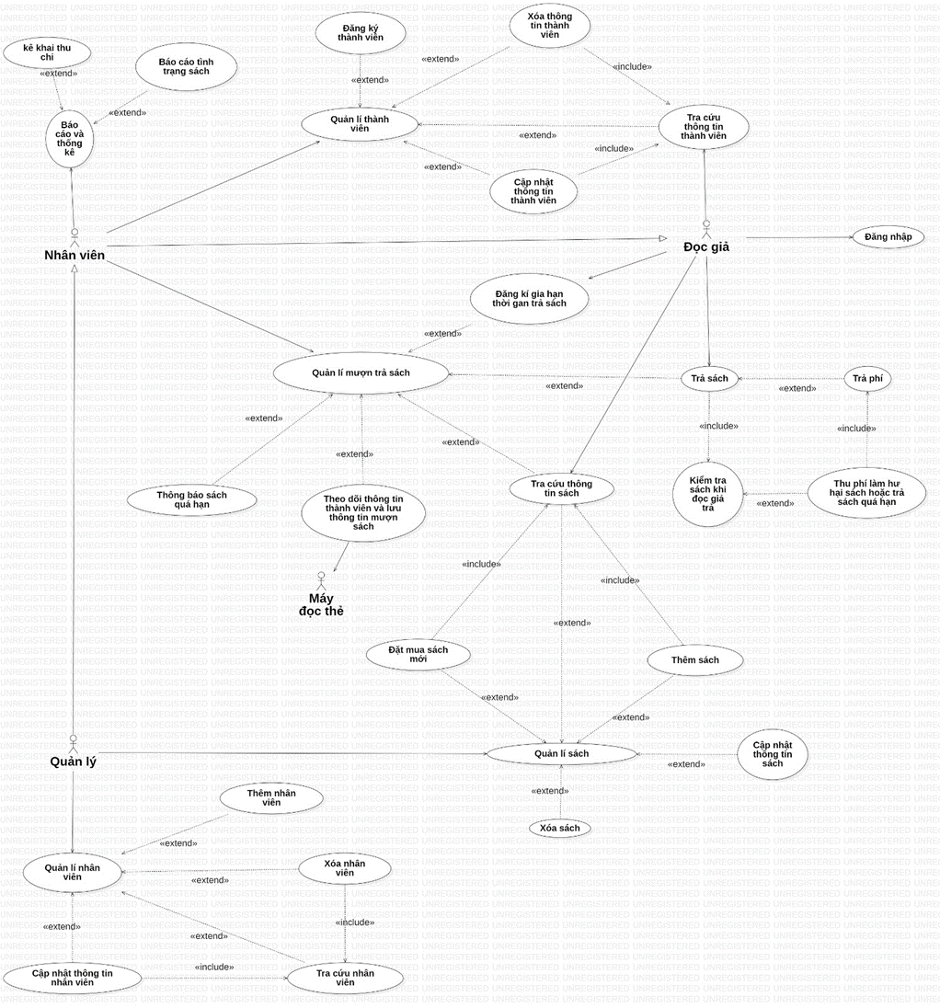
VI. PHÂN TÍCH, THIẾT KẾ, LẬP TRÌNH, KIỂM THỬ
1. Use case
1.1 Sơ đồ Use-case tổng quát

Slide 11
VI. PHÂN TÍCH, THIẾT KẾ, LẬP TRÌNH, KIỂM THỬ
1.2 Danh sách Actor
STT | Tên Actor | Ý nghĩa/ Ghi chú
1 | Quản lý | Quản trị viên, người quản lý hệ thống
2 | Nhân viên | Nhân viên làm việc ở thư viện hàng ngày
3 | Thành viên | Là đọc giả, đăng kí vào thư viện để thực hiện mượn sách
4 | Máy đọc thẻ | Thẻ từ được tạo khi thành viên đăng ký, lưu trữ thông tin thành viên
Bảng 3. 1 Danh sách Actor

Slide 12
VI. PHÂN TÍCH, THIẾT KẾ, LẬP TRÌNH, KIỂM THỬ
1.3 Danh sách Use-case
# Use-case Nhân viên:
Đăng ký thành viên.
Cập nhật thông tin thành viên
Tra cứu thông tin thành viên
Xóa thông tin thành viên
Báo cáo thông kê.
Thông báo sách quá hạn.
Kiểm tra sách khi đọc giả trả.
Thu phí làm hư hại sách hoặc trả phí quá hạn.
Tra cứu thông tin sách.
Cập nhật thông tin sách.
Đăng nhập.

Slide 13
VI. PHÂN TÍCH, THIẾT KẾ, LẬP TRÌNH, KIỂM THỬ
1.3 Danh sách Use-case
# Use-case Thành viên.
Đăng ký gia hạn thời gian trả sách.
Trả sách.
Trả phí.
Đăng nhập

Slide 14
VI. PHÂN TÍCH, THIẾT KẾ, LẬP TRÌNH, KIỂM THỬ
1.3 Danh sách Use-case
# Use-case Nhân viên.
Đặt mua sách mới.
Thêm sách.
Xóa sách
Thêm nhân viên mới.
Tra cứu nhân viên.
Xóa nhân viên.
Cập nhật thông tin nhân viên.
Đăng nhập

Slide 15
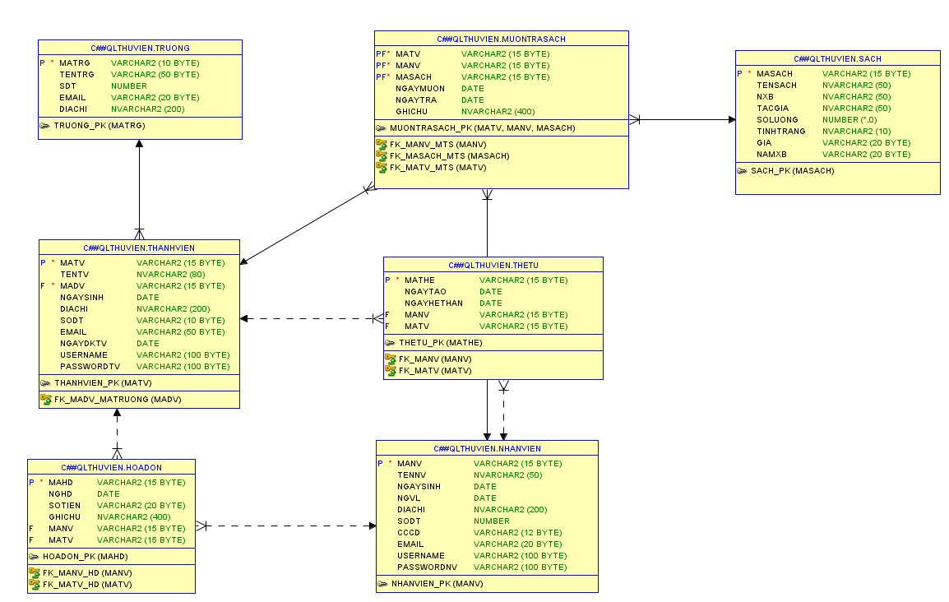
VI. PHÂN TÍCH, THIẾT KẾ, LẬP TRÌNH, KIỂM THỬ
2. Thiết kế
Lược đồ cơ sở dữ liệu quan hệ

Slide 16
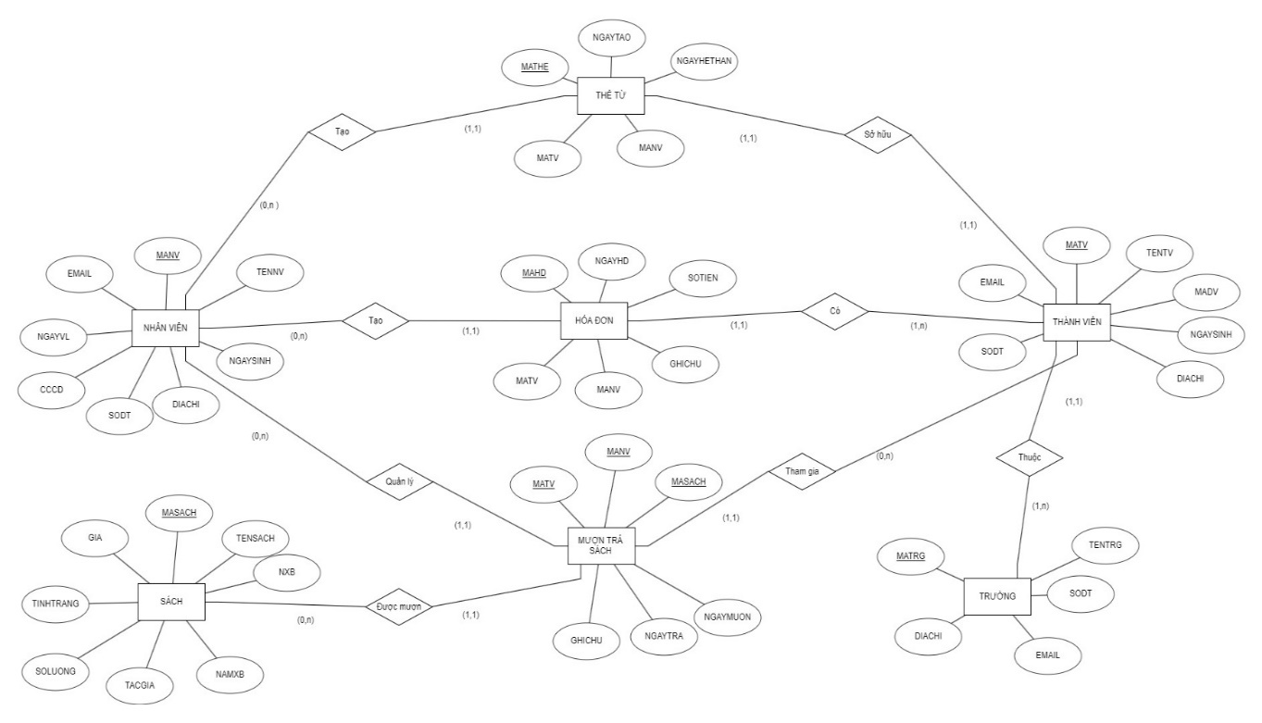
VI. PHÂN TÍCH, THIẾT KẾ, LẬP TRÌNH, KIỂM THỬ
2. Thiết kế
Mô hình quan hệ

Slide 17
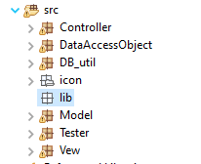
VI. PHÂN TÍCH, THIẾT KẾ, LẬP TRÌNH, KIỂM THỬ
3. Lập trình và kiểm thử
3.1 Lập trình
Cách thức quản lí mã nguồn:
Mô hình hóa hệ thống:
Hệ thống được xây dựng theo mô hình MVC(Model-View-Controller)
Trong quá trình lập trình, chia thành các package để quản lí code:
Model: Lưu trữ dữ liệu của các bảng trong cơ sở dữ liệu
View: Nơi để thiết kế giao diện đẻ người dùng nhìn thấy
Controller: Nơi điều khiển các xử lí từ người dùng
Icon: chứa hình ảnh của hệ thống
Data Access Object: nơi để xử lí các thao tác lên cơ sở dữ liệu(truy vấn, thêm, cập nhật dữ liệu …)
DB_util: Phương thức kết nói với cơ sở dữ liệu
Lib: chứa thư viện JDBC để hỗ trợ kết nối với cơ sở dữ liệu
Tester: chạy chương trình và kiểm thử

Slide 18
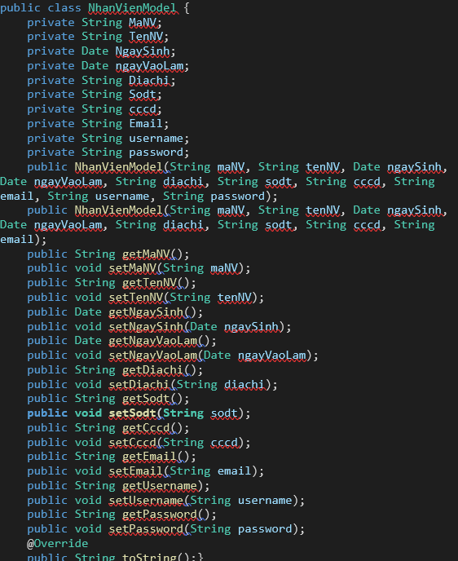
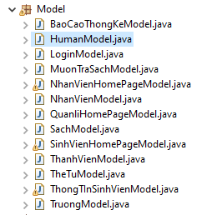
VI. PHÂN TÍCH, THIẾT KẾ, LẬP TRÌNH, KIỂM THỬ
3. Lập trình và kiểm thử
3.1 Lập trình
Mô tả chi tiết các lớp đối tượng:
- Package Model
Từ các bảng của cơ sở dữ liệu: xây dựng thành các đôi tượng, với các thuộc tính và phương thức phù hợp: ThanvienModel, NhanvienModel, SachModel, ThetuModel, MuontrasachModel, …
Class NhanvienModel: lưu trữ các thuộc tính và các hàm getter, setter.

Slide 19
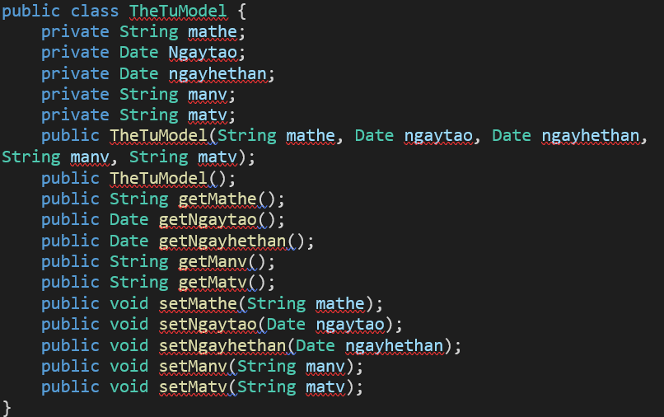
VI. PHÂN TÍCH, THIẾT KẾ, LẬP TRÌNH, KIỂM THỬ
3. Lập trình và kiểm thử
3.1 Lập trình
Class ThetuModel: tuong tự cũng lưu trữ các thuộc tính của bảng THETU, cũng như các hàm getter, setter phù hợp.

Slide 20
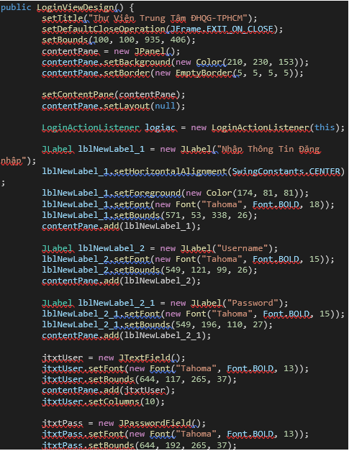
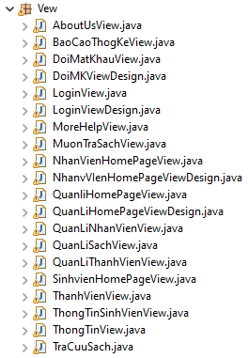
VI. PHÂN TÍCH, THIẾT KẾ, LẬP TRÌNH, KIỂM THỬ
3. Lập trình và kiểm thử
Package view quản lí các giao diện mà người dùng có thể nhìn thấy: ThanhvienView, NhanvienHomePageView, QuanLiView, QuanLiNhanVienView, …
LoginView: Chứa các Jbutton, JPanel, JTable, …
3.1 Lập trình
Package View:

Slide 21
VI. PHÂN TÍCH, THIẾT KẾ, LẬP TRÌNH, KIỂM THỬ
3. Lập trình và kiểm thử
3.1 Lập trình
Package View:

Slide 22
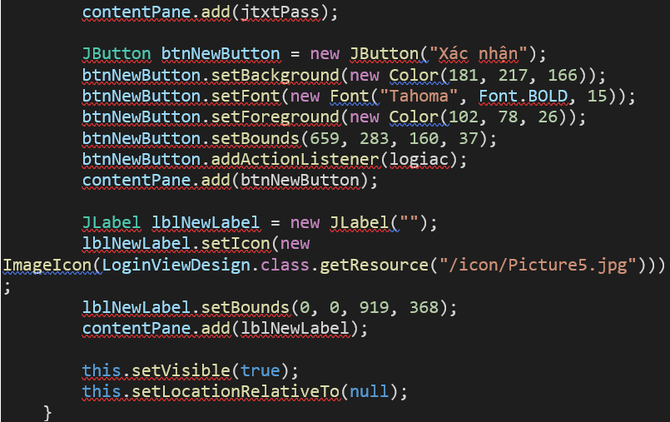
VI. PHÂN TÍCH, THIẾT KẾ, LẬP TRÌNH, KIỂM THỬ
3. Lập trình và kiểm thử
3.1 Lập trình
Package view quản lí các giao diện mà người dùng có thể nhìn thấy: ThanhvienView, NhanvienHomePageView, QuanLiView, QuanLiNhanVienView, …
LoginView: Chứa các Jbutton, JPanel, JTable, …

Slide 23
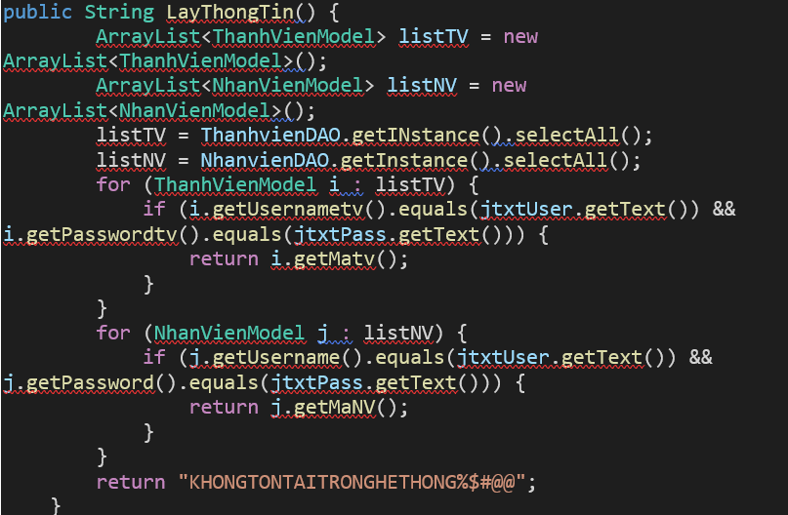
VI. PHÂN TÍCH, THIẾT KẾ, LẬP TRÌNH, KIỂM THỬ
3. Lập trình và kiểm thử
3.1 Lập trình
Các hàm để xử lý khi có tác động từ người dùng, và được Controller yêu cầu xử lí
Hàm LayThongTin: lấy thông tin đăng nhập mà người dùng đã nhập vào

Slide 24
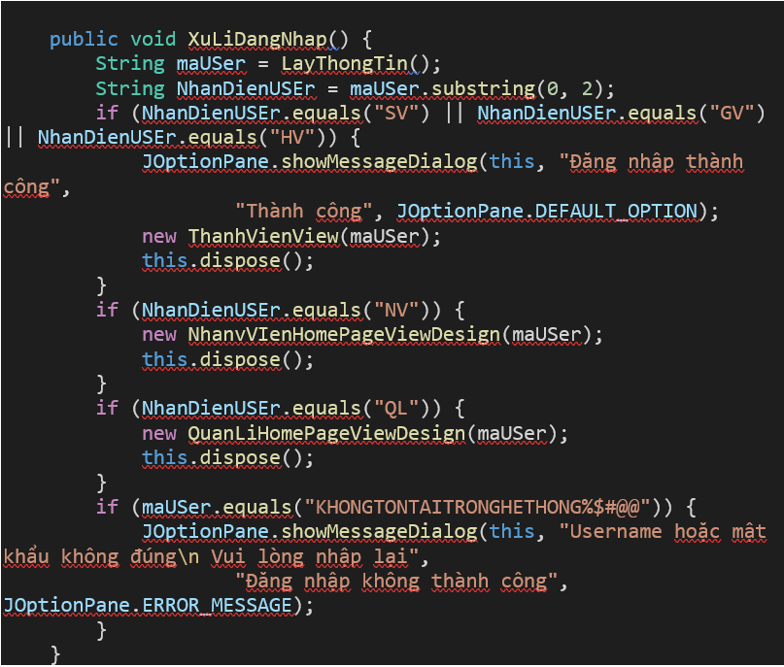
VI. PHÂN TÍCH, THIẾT KẾ, LẬP TRÌNH, KIỂM THỬ
3. Lập trình và kiểm thử
3.1 Lập trình
Hàm XuLiDangNhap: kiểm tra thông tin đó và hiển thị giao diện phù hợp với từng đối tượng

Slide 25
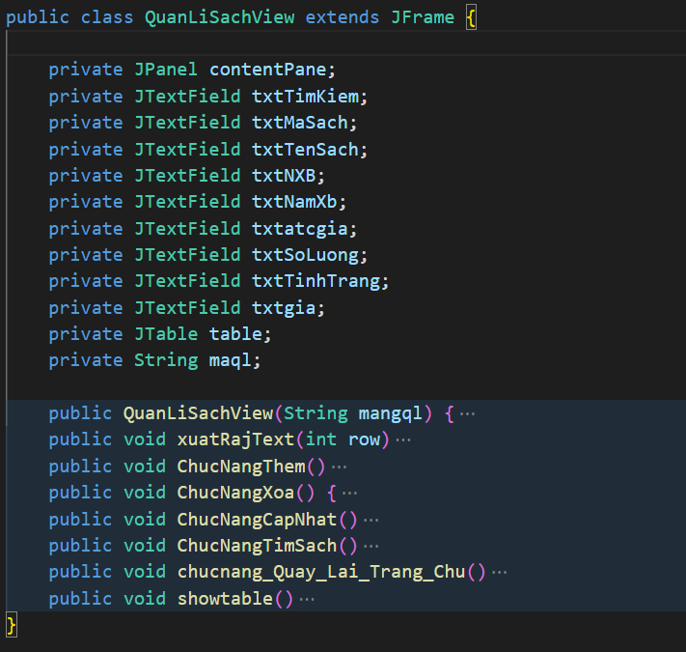
VI. PHÂN TÍCH, THIẾT KẾ, LẬP TRÌNH, KIỂM THỬ
3. Lập trình và kiểm thử
3.1 Lập trình
Class QuanLisachView:
Hàm Constructor QuanliSachView: hiển thị giao diện

Slide 26
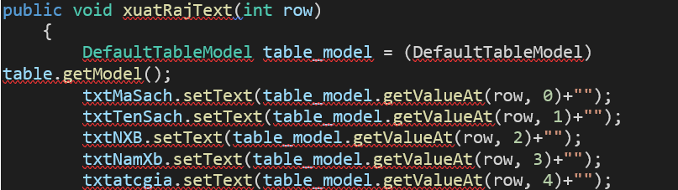
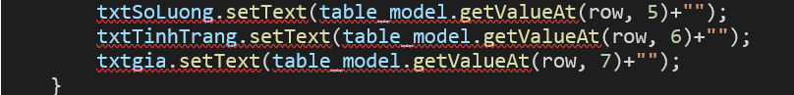
VI. PHÂN TÍCH, THIẾT KẾ, LẬP TRÌNH, KIỂM THỬ
3. Lập trình và kiểm thử
3.1 Lập trình
Hàm xuatRajText: xuất dữ liệu từ cơ sở dữ liệu ra bảng JTable

Slide 27
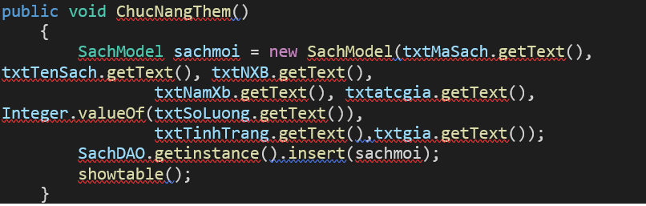
VI. PHÂN TÍCH, THIẾT KẾ, LẬP TRÌNH, KIỂM THỬ
3. Lập trình và kiểm thử
3.1 Lập trình
Hàm ChucNangThem: thực hiện khi nhân viên nhấn vào button thêm, và hàm này được gọi sẽ thêm mới 1 quyển sách

Slide 28
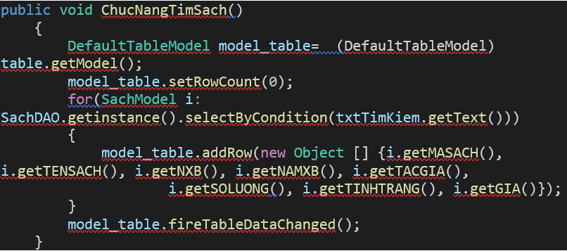
VI. PHÂN TÍCH, THIẾT KẾ, LẬP TRÌNH, KIỂM THỬ
3. Lập trình và kiểm thử
3.1 Lập trình
Hàm ChucNangTimSach: Thực hiện khi nhân viên haojcw thành viên nhấn váo nút itmf kiếm sách theo mã sách

Slide 29
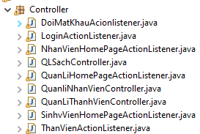
VI. PHÂN TÍCH, THIẾT KẾ, LẬP TRÌNH, KIỂM THỬ
3. Lập trình và kiểm thử
3.1 Lập trình
Package Controller:

Slide 30
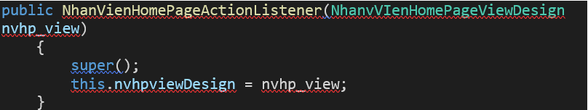
VI. PHÂN TÍCH, THIẾT KẾ, LẬP TRÌNH, KIỂM THỬ
3. Lập trình và kiểm thử
3.1 Lập trình
NhanVienHomePageActionListener: là một class được triển khai (implements) từ Action Listener xử lí sự kiện nhấp vào các Jbutton, JMenu, …
Constructor khởi tạo:

Slide 31
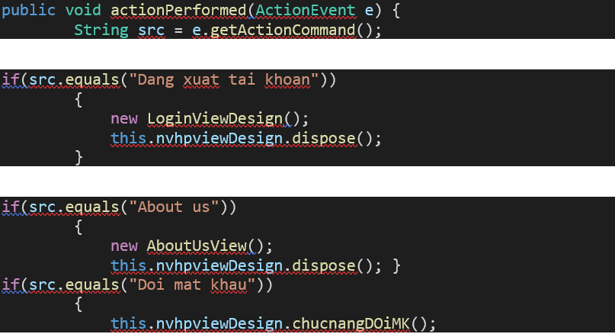
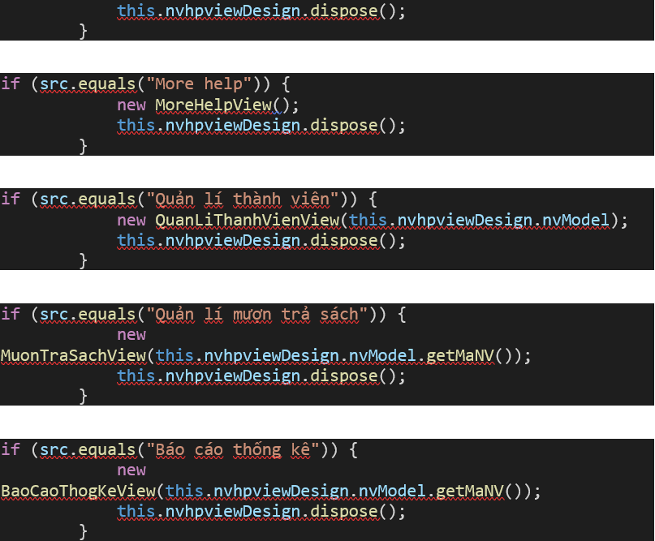
VI. PHÂN TÍCH, THIẾT KẾ, LẬP TRÌNH, KIỂM THỬ
3. Lập trình và kiểm thử
3.1 Lập trình
Xử lí sự kiện: khi nhấp vào các botton hoặc các JMenu sẽ chuyển đổi sang giao diện khác, và thực hiện đóng giao diện hiện tại

Slide 32

VI. PHÂN TÍCH, THIẾT KẾ, LẬP TRÌNH, KIỂM THỬ
3. Lập trình và kiểm thử
3.1 Lập trình
Package DB_util chứa class để thực hiện kết nối, đóng kết nối với cơ sở dữ liệu

Slide 33
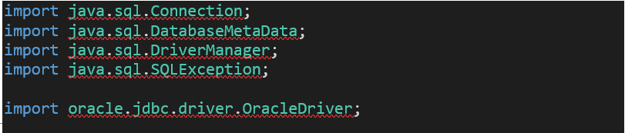
VI. PHÂN TÍCH, THIẾT KẾ, LẬP TRÌNH, KIỂM THỬ
3. Lập trình và kiểm thử
3.1 Lập trình
Import các thư viện cần thiết trong JDBC để hỗ trợ cho việc kết nối:

Slide 34
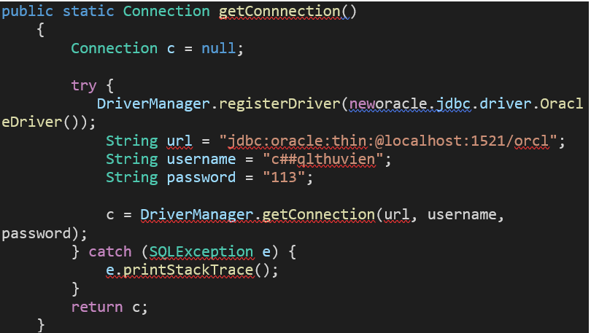
VI. PHÂN TÍCH, THIẾT KẾ, LẬP TRÌNH, KIỂM THỬ
3. Lập trình và kiểm thử
3.1 Lập trình
Phương thức kết nối:
Tạo 1 Connection c → Đăng ký driver → tìm đường dẫn đến cơ sở dữ liệu cùng với username và password → gán Connection được trả về từ driver vừa kết nối.

Slide 35
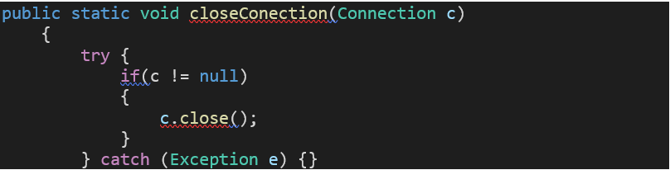
VI. PHÂN TÍCH, THIẾT KẾ, LẬP TRÌNH, KIỂM THỬ
3. Lập trình và kiểm thử
3.1 Lập trình
Phương thức đóng kết nối: Đảm bảo rằng khi sử dụng xong cơ sở dữ liệu sẽ trả lại để người dùng khác có thể truy cập vào

Slide 36
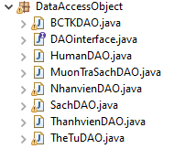
VI. PHÂN TÍCH, THIẾT KẾ, LẬP TRÌNH, KIỂM THỬ
3. Lập trình và kiểm thử
3.1 Lập trình
Package DataAccessObject chứa các class đẻ thực hiện truy vấn lên cơ sở dữ liệu (Thao tác thêm, xóa, sửa, select)
DAOinterface là một interface được khởi tạo có đầu vào là một kiểu Generic, khai báo các phương thức insert, delete, selectAll,… Các class NhanvienDAO, ThetuDAO, ThanhvienDAO, SachDAO sẽ triển khai interface này.

Slide 37
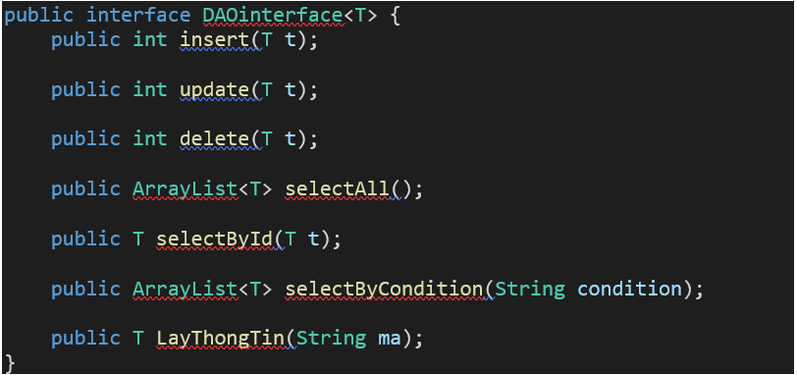
VI. PHÂN TÍCH, THIẾT KẾ, LẬP TRÌNH, KIỂM THỬ
3. Lập trình và kiểm thử
3.1 Lập trình
Class DAOinterface:

Slide 38
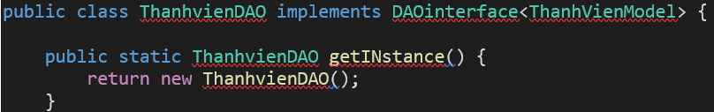
VI. PHÂN TÍCH, THIẾT KẾ, LẬP TRÌNH, KIỂM THỬ
3. Lập trình và kiểm thử
3.1 Lập trình
Class ThanhvienDAO sẽ triển khai interface DAOinterface:

Slide 39
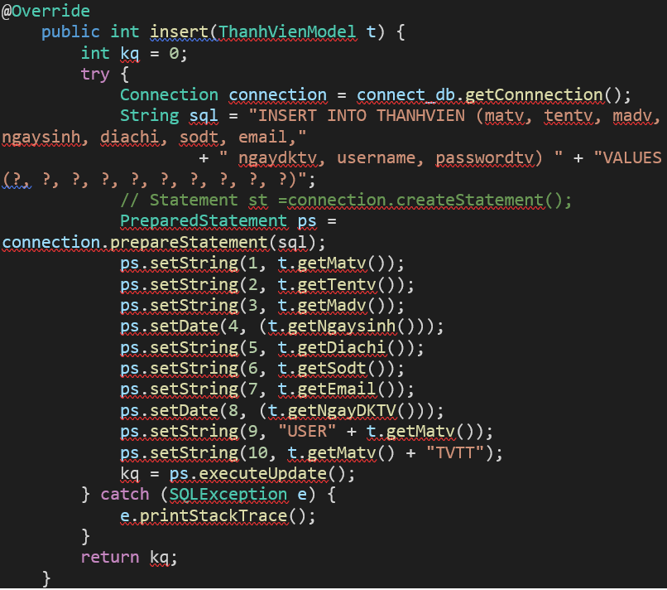
VI. PHÂN TÍCH, THIẾT KẾ, LẬP TRÌNH, KIỂM THỬ
3. Lập trình và kiểm thử
3.1 Lập trình
Trong class ThanhvienDAO sẽ triển khai các phương thức mà DAOinterface đã khai báo:
Phương thức thêm mới một thành viên

Slide 40
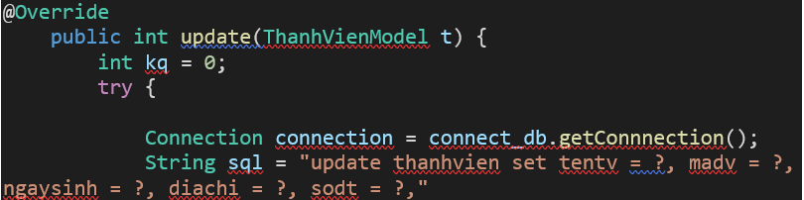
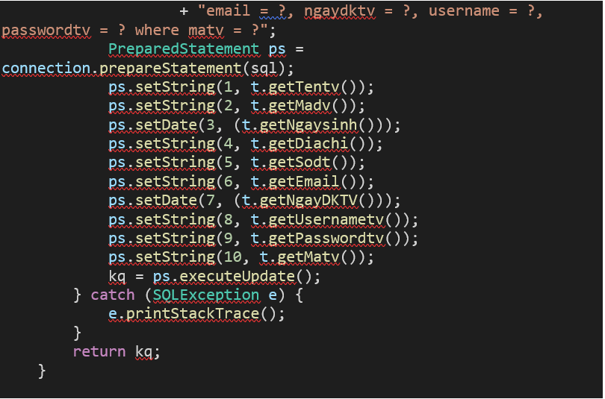
VI. PHÂN TÍCH, THIẾT KẾ, LẬP TRÌNH, KIỂM THỬ
3. Lập trình và kiểm thử
3.1 Lập trình
Phương thức cập nhật thành viên

Slide 41
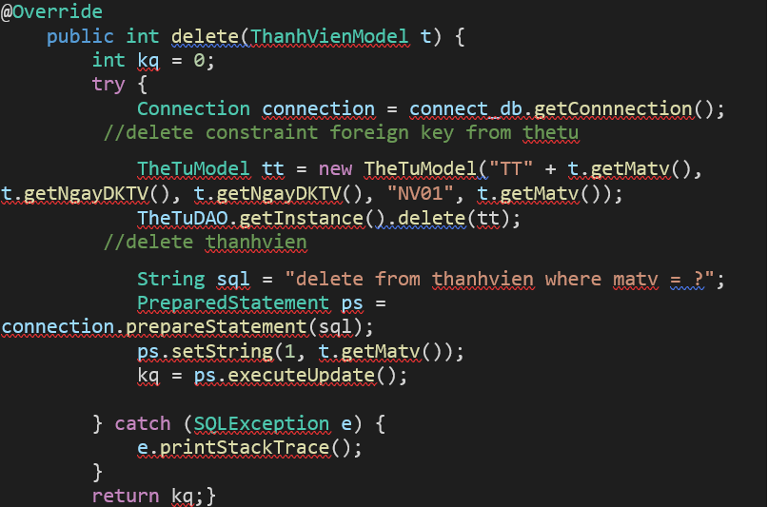
VI. PHÂN TÍCH, THIẾT KẾ, LẬP TRÌNH, KIỂM THỬ
3. Lập trình và kiểm thử
3.1 Lập trình
Phương thức xóa thành viên

Slide 42
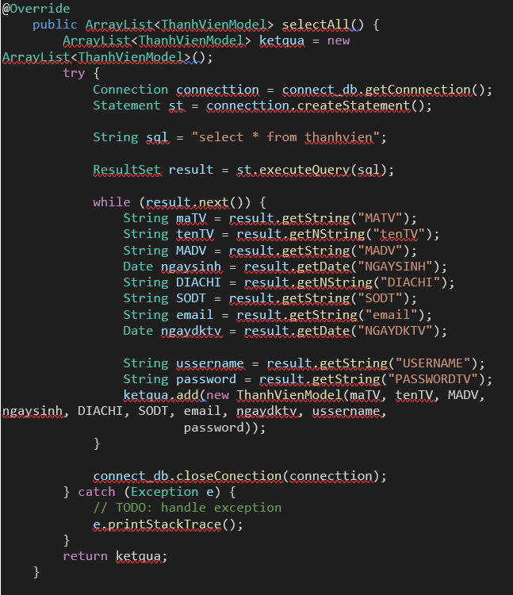
VI. PHÂN TÍCH, THIẾT KẾ, LẬP TRÌNH, KIỂM THỬ
3. Lập trình và kiểm thử
3.1 Lập trình
Phương thức lấy ra tất cả thành viên trong bảng THANHVIEN

Slide 43
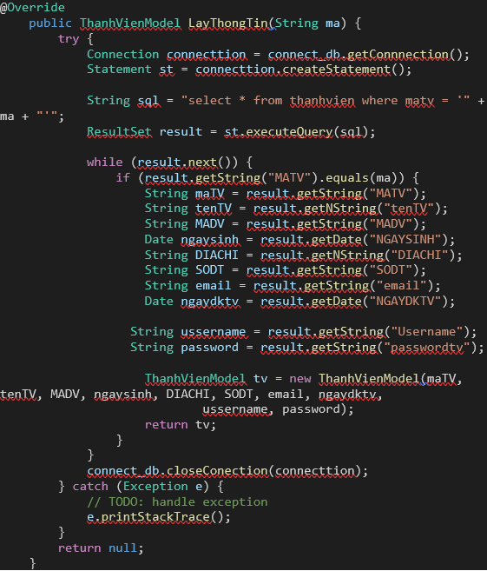
VI. PHÂN TÍCH, THIẾT KẾ, LẬP TRÌNH, KIỂM THỬ
3. Lập trình và kiểm thử
3.1 Lập trình
Phương thức lấy thông tin 1 thành viên theo mã thành viên

Slide 44
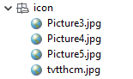
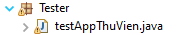
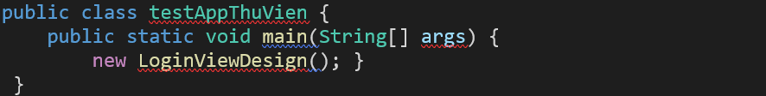
VI. PHÂN TÍCH, THIẾT KẾ, LẬP TRÌNH, KIỂM THỬ
3. Lập trình và kiểm thử
3.1 Lập trình
Package icon chứa file hình ảnh:
Package Tester chứa class để kiểm tra, chạy chương trình

Slide 45
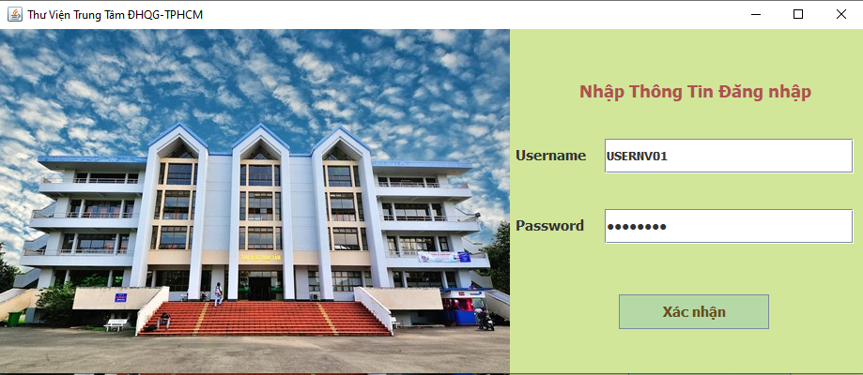
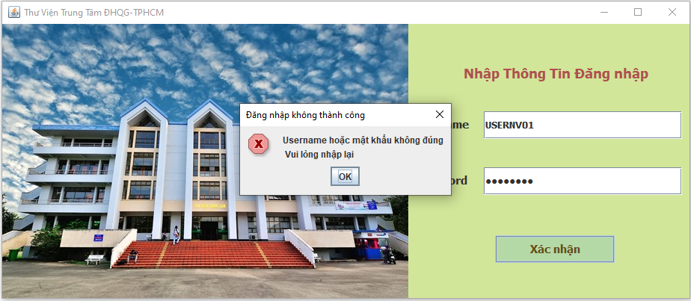
V. GIAO DIỆN, DEMO
1. Giao Diện
Trang đăng nhập
Trang đăng nhập khi nhập sai thông tin

Slide 46
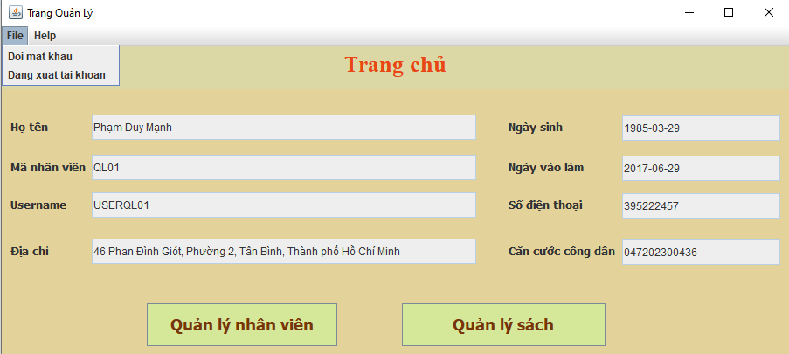
V. GIAO DIỆN, DEMO
1. Giao Diện
Trang chủ quản lý

Slide 47
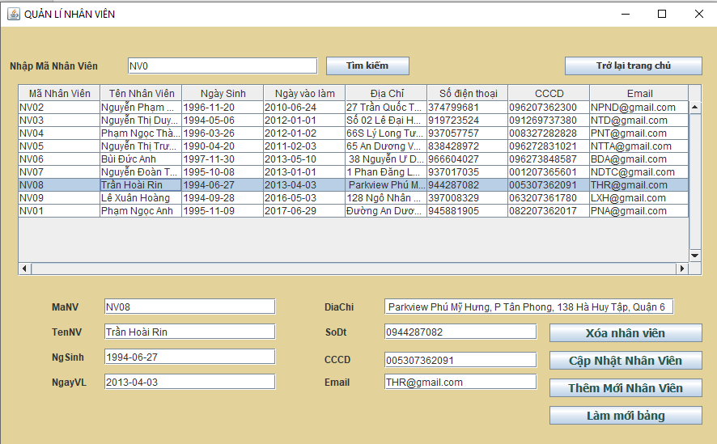
V. GIAO DIỆN, DEMO
1. Giao Diện
Quản lý nhân viên

Slide 48
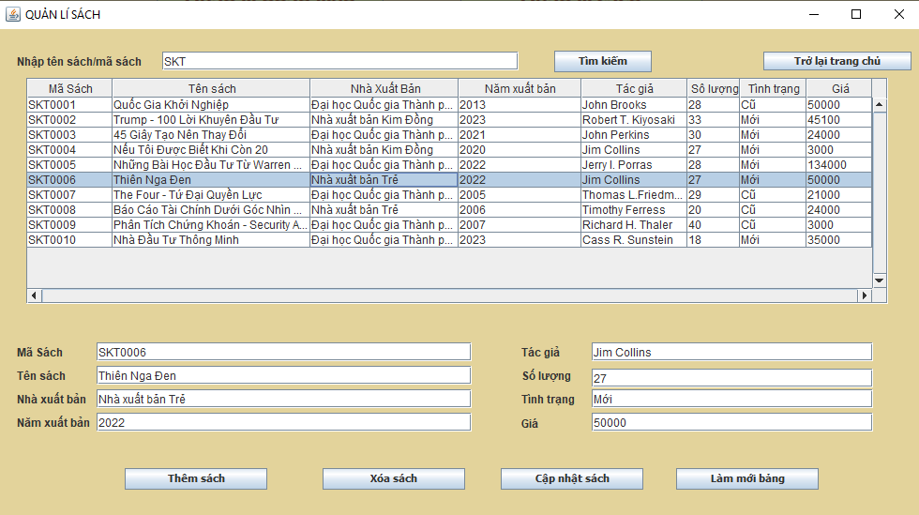
V. GIAO DIỆN, DEMO
1. Giao Diện
Quản lý sách

Slide 49
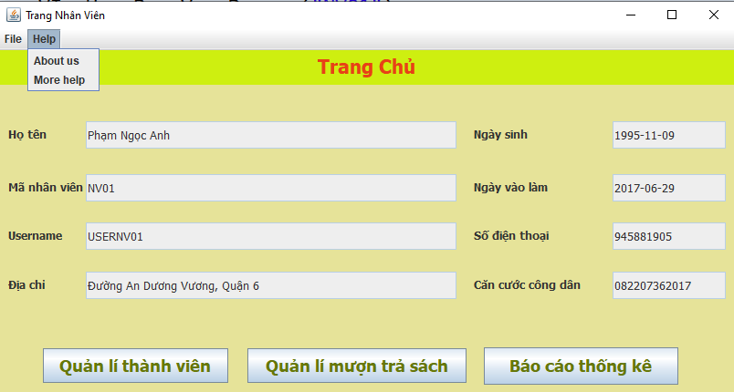
V. GIAO DIỆN, DEMO
1. Giao Diện
Trang chủ nhân viên

Slide 50
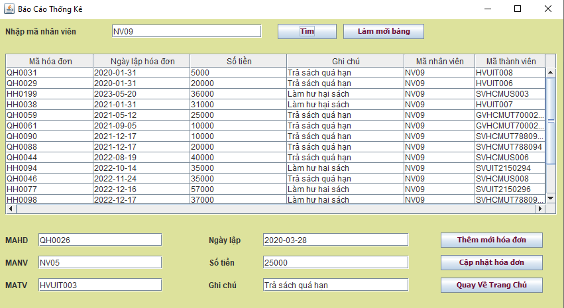
V. GIAO DIỆN, DEMO
1. Giao Diện
Báo cáo thống kê

Slide 51
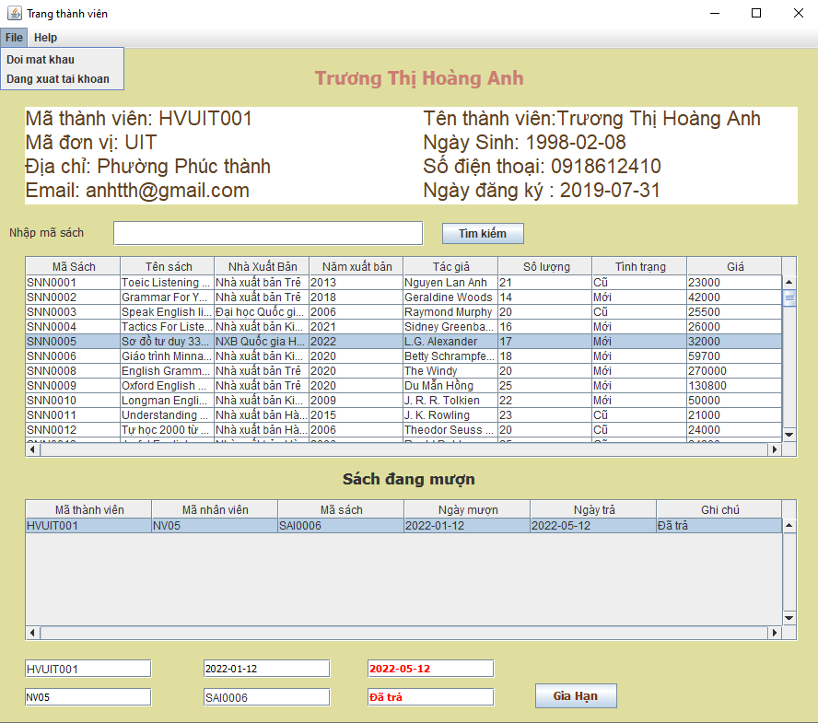
V. GIAO DIỆN, DEMO
1. Giao Diện
Trang chủ thành viên

Slide 52
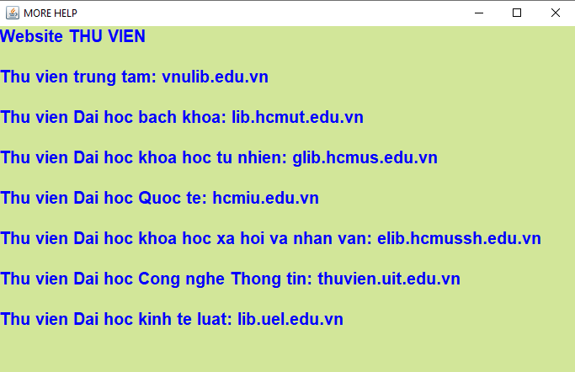
V. GIAO DIỆN, DEMO
1. Giao Diện
Menu more help

Slide 53
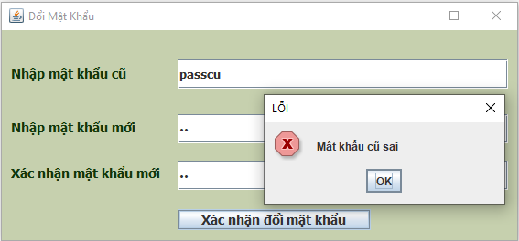
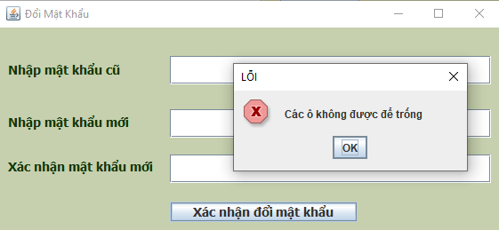
V. GIAO DIỆN, DEMO
1. Giao Diện
Menu đổi mật khẩu

Slide 54
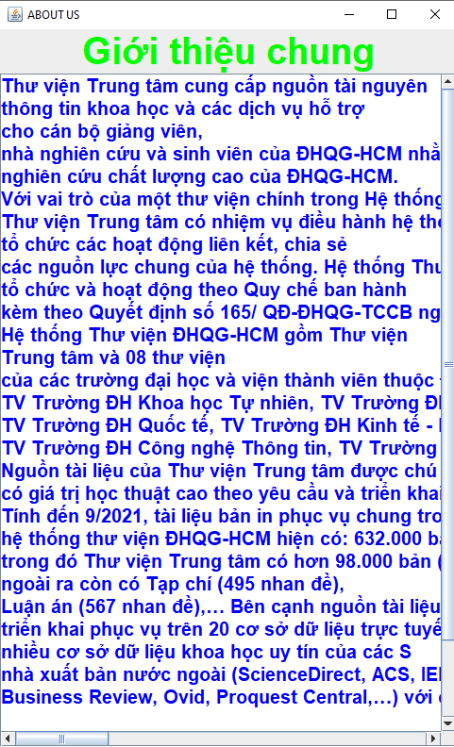
V. GIAO DIỆN, DEMO
1. Giao Diện
Menu about

Slide 55
VI. TỔNG KẾT
1. Kết quả đạt được
1.1. Lý thuyết
- Đã nắm được cơ bản các kiến thức về quản lý dự án Công nghệ thông tin.
- Vận dụng được mô hình quản lý thác nước vào quản lý đồ án.
- Đáp ứng đủ các yêu cầu đề ra

Slide 56
VI. TỔNG KẾT
1. Kết quả đạt được
1.2 Công Cụ
-Sử dụng thành thạo các công cụ: Word, StartUML, onedrive, sql development.
-Ứng dụng chatGPT hỗ trợ giải quyết, xử lý các vấn đề gặp phải..

Slide 57
VI. TỔNG KẾT
2. Hạn chế
Làm việc nhóm, giao tiếp giữa các thành viên chưa tốt.
Kỹ năng, kinh nghiệm làm dự án chưa nhiều.
Hay bị chậm tiến độ.
Chưa phải là sản phẩm hoàn thiện nhất.

Slide 58
VI. TỔNG KẾT
3. Lời cảm ơn.
Quý thầy cô Trường, Khoa.
Giảng viên bộ môn.
Tập thể lớp.

Slide 59


Nhóm RUUD GULLIT
Cảm ơn mọi người đã lắng nghe
Link tài liệu tham khảo:
Chat GPT
https://spring.io/
https://docs.spring.io/spring-boot/docs/current/reference/html/

